Slide 1
MAESTRÍA EN PLANIFICACIÓN Y DIRECCIÓN ESTRATEGICA
TEMA: “PLAN ESTRATEGICO DE TECNOLOGIA DE LA INFORMACION PARA LA RED FINANCIERA RURAL”
ING. CARLOS ERNESTO HERRERA RAMOS
27-Febrero -2015
Notes:
Esta plantilla se puede usar como archivo de inicio para presentar materiales educativos en un entorno de grupo.
Secciones
Para agregar secciones, haga clic con el botón secundario del mouse en una diapositiva. Las secciones pueden ayudarle a organizar las diapositivas o a facilitar la colaboración entre varios autores.
Notas
Use la sección Notas para las notas de entrega o para proporcionar detalles adicionales al público. Vea las notas en la vista Presentación durante la presentación.
Tenga en cuenta el tamaño de la fuente (es importante para la accesibilidad, visibilidad, grabación en vídeo y producción en línea)
Colores coordinados
Preste especial atención a los gráficos, diagramas y cuadros de texto.
Tenga en cuenta que los asistentes imprimirán en blanco y negro o escala de grises. Ejecute una prueba de impresión para asegurarse de que los colores son los correctos cuando se imprime en blanco y negro puros y escala de grises.
Gráficos y tablas
En breve: si es posible, use colores y estilos uniformes y que no distraigan.
Etiquete todos los gráficos y tablas.

Slide 2
PLANIFICACION ESTRATEGICA
“La planificación estratégica es una herramienta muy versátil que permite a los líderes de cualquier organización dirigir sus esfuerzos respecto a una visión del futuro” (Salazar, 2013)
Notes:
Ésta es otra opción para una diapositiva Información general que usa transiciones.

Slide 3
PLAN ESTRATEGICO DE TECNOLOGÌA DE INFORMACIÒN (PETI).
“El Plan Estratégico de Tecnología informática es el documento de gestión que guía el desarrollo de las tecnologías de información y comunicación de las empresas con la finalidad de que en la ejecución de sus proyectos informáticos soporten a la organización en el cumplimiento de sus objetivos estratégicos la institución”. (CASTACOM S.A., 2012).
Notes:
La planificación estratégica permite a las personas y a las empresas establecer acciones a realizar que la encaminen hacia un fin o destino. Para el caso de una empresa es fundamental que cada una de las áreas que la conforman y los miembros de la institución colaboren juntos para el cumplimiento de las estrategias planteadas y alcanzar el éxito empresarial

Slide 4
OBJETIVOS DEL (PETI).
Proveer un método formal para establecer prioridades de TI.
Garantizar que los recursos de tecnología se aplican de la manera más eficiente y efectiva de acuerdo a los objetivos del negocio.
Mejorar las relaciones entre el área de TI y el resto de la compañía proporcionando servicios de acuerdo a las necesidades de usuarios.
Identificar los componentes de tecnología como un recurso de la institución que debe ser planeado, administrado y controlado.
Notes:
La planificación estratégica permite a las personas y a las empresas establecer acciones a realizar que la encaminen hacia un fin o destino. Para el caso de una empresa es fundamental que cada una de las áreas que la conforman y los miembros de la institución colaboren juntos para el cumplimiento de las estrategias planteadas y alcanzar el éxito empresarial

Slide 5
BENEFICIOS DEL (PETI).
Reducir los costos para hacer negocios
Proveer información para toma de decisiones de acuerdo a objetivos estratégicos
Ganar ventaja competitiva o mayor innovación
Proveer una arquitectura común de capacidad tecnológica de acuerdo a las necesidades de la institución.
Notes:
La planificación estratégica permite a las personas y a las empresas establecer acciones a realizar que la encaminen hacia un fin o destino. Para el caso de una empresa es fundamental que cada una de las áreas que la conforman y los miembros de la institución colaboren juntos para el cumplimiento de las estrategias planteadas y alcanzar el éxito empresarial

Slide 6
Reseña Histórica
El primer plan estratégico de tecnología fue desarrollado por IBM(International Business Machines) en 1966.
A partir de 1975 se establecen programas y cursos de BSP para clientes de IBM, En 1987 se desarrolla y libera la metodología BSP/SA de IBM.
Metodología BSP/SA (Business System Planning for Strategical Alignment) a evolucionado incluyendo de manera holística al negocio y la tecnología de la empresa.
En nuestro país se implementan PETI desde hace 20 años y especialmente en empresas grandes.
Notes:
La planificación estratégica permite a las personas y a las empresas establecer acciones a realizar que la encaminen hacia un fin o destino. Para el caso de una empresa es fundamental que cada una de las áreas que la conforman y los miembros de la institución colaboren juntos para el cumplimiento de las estrategias planteadas y alcanzar el éxito empresarial

Slide 7
METODOLOGIA BSP/SA
Notes:
La planificación estratégica permite a las personas y a las empresas establecer acciones a realizar que la encaminen hacia un fin o destino. Para el caso de una empresa es fundamental que cada una de las áreas que la conforman y los miembros de la institución colaboren juntos para el cumplimiento de las estrategias planteadas y alcanzar el éxito empresarial

Slide 8
METODOLOGIA BSP/SA – Modelo de la Empresa
Notes:
La planificación estratégica permite a las personas y a las empresas establecer acciones a realizar que la encaminen hacia un fin o destino. Para el caso de una empresa es fundamental que cada una de las áreas que la conforman y los miembros de la institución colaboren juntos para el cumplimiento de las estrategias planteadas y alcanzar el éxito empresarial

Slide 9
METODOLOGIA BSP/SA
Notes:
La planificación estratégica permite a las personas y a las empresas establecer acciones a realizar que la encaminen hacia un fin o destino. Para el caso de una empresa es fundamental que cada una de las áreas que la conforman y los miembros de la institución colaboren juntos para el cumplimiento de las estrategias planteadas y alcanzar el éxito empresarial

Slide 10
METODOLOGIA BSP/SA
Notes:
La planificación estratégica permite a las personas y a las empresas establecer acciones a realizar que la encaminen hacia un fin o destino. Para el caso de una empresa es fundamental que cada una de las áreas que la conforman y los miembros de la institución colaboren juntos para el cumplimiento de las estrategias planteadas y alcanzar el éxito empresarial

Slide 11
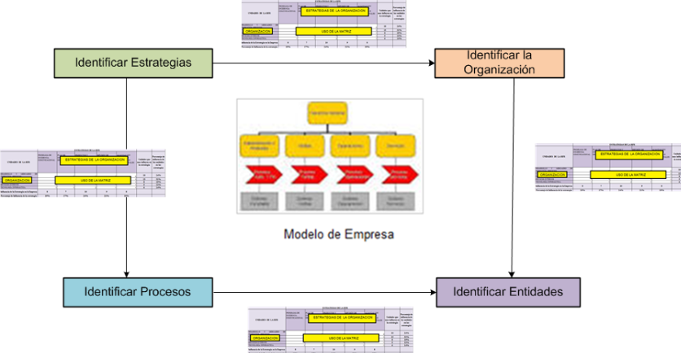
1. MODELO DE NEGOCIO DE LA RFR
Notes:
La planificación estratégica permite a las personas y a las empresas establecer acciones a realizar que la encaminen hacia un fin o destino. Para el caso de una empresa es fundamental que cada una de las áreas que la conforman y los miembros de la institución colaboren juntos para el cumplimiento de las estrategias planteadas y alcanzar el éxito empresarial

Slide 12
RED FINANCIERA RURAL
La Red Financiera Rural (RFR) es una organización que agrupa instituciones de microfinanzas cuyo objetivo principal es la integración y representación de entidades que buscan el desarrollo de las Micro finanzas y Micro crédito en el Ecuador
Notes:
La planificación estratégica permite a las personas y a las empresas establecer acciones a realizar que la encaminen hacia un fin o destino. Para el caso de una empresa es fundamental que cada una de las áreas que la conforman y los miembros de la institución colaboren juntos para el cumplimiento de las estrategias planteadas y alcanzar el éxito empresarial

Slide 13
MISION DE LA RFR
“Somos la Red Nacional de Instituciones Orientadas al desarrollo de las microfinanzas, que para contribuir al mejoramiento de la calidad de vida de la población vulnerable del Ecuador, apoya el fortalecimiento e innovación de sus miembros; representa los intereses de sus colectivos; incide en el diseño, aplicación y evaluación en políticas públicas relacionadas al sector; y fomenta buenas prácticas y la transparencia de la información financiera y social del sector”.
Notes:
La planificación estratégica permite a las personas y a las empresas establecer acciones a realizar que la encaminen hacia un fin o destino. Para el caso de una empresa es fundamental que cada una de las áreas que la conforman y los miembros de la institución colaboren juntos para el cumplimiento de las estrategias planteadas y alcanzar el éxito empresarial

Slide 14
ANALISIS FODA - FORTALEZAS DE LA RFR
Diversidad de sus miembros, cobertura nacional y representatividad en el mercado microfinanzas del Ecuador.
Posicionamiento y reconocimiento nacional e internacional.
Equipo multidisciplinario comprometido y técnico, con capacidad de respuesta, conocimiento del sector de microfinanzas y de la realidad nacional.
Notes:
La planificación estratégica permite a las personas y a las empresas establecer acciones a realizar que la encaminen hacia un fin o destino. Para el caso de una empresa es fundamental que cada una de las áreas que la conforman y los miembros de la institución colaboren juntos para el cumplimiento de las estrategias planteadas y alcanzar el éxito empresarial

Slide 15
ANALISIS FODA - DEBILIDADES DE LA RFR
Limitada estrategia comunicacional interna y externa.
Inexistente plan de incorporación de nuevos miembros.
Limitada gestión del conocimiento.

Slide 16
ANALISIS FODA - OPORTUNIDADES DE LA RFR
Nuevo marco regulatorio y mercado genera demandas hacia a la red.
Existe la demanda por productos y servicios innovadores y complementarios a los servicios financieros (ambiental, tecnológico, seguridad laboral, responsabilidad social y talento humano).
Alianzas e Intercambios con instituciones nacionales e internacionales para la captación de conocimiento, experiencias y financiamiento.

Slide 17
ANALISIS FODA - AMENAZAS DE LA RFR
En la definición y aplicación de la política pública y del marco normativo del sector financiero no se tomen en cuenta los aspectos técnicos para su definición e implementación.
Inestabilidad e incertidumbre en el mercado.
Incremento de nuevas redes sin una organización clara, ni enfoque técnico de forma desordenada.

Slide 18
ESTRATEGIAS DE LA RFR
Programa de Incidencia Comunicacional. Programa de incidencia comunicacional hacia los miembros, gobierno, operadores y población, desarrollando estrategias de llegada (buscando alianzas y socios en el diálogo).
ESTRATEGIA 2: Plan de incorporación de nuevos Socios. Desarrollar un plan de incorporación de socios que permita mayor cobertura y representatividad.

Slide 19
ESTRATEGIAS DE LA RFR
Productos y Servicios de acuerdo a la demanda de los miembros. Orientar el portafolio de productos y servicios de la red a la demanda de miembros y clientes.
Difusión de conocimiento de la RFR. Generación de compromisos internos para la difusión de los temas desarrollados por

Slide 20
ESTRATEGIAS DE LA RFR
Alianzas con organismos Nacionales e Internacionales. Alianzas con organismos nacionales e internacionales para la gestión del conocimiento orientado a la provisión de productos y servicios.

Slide 21
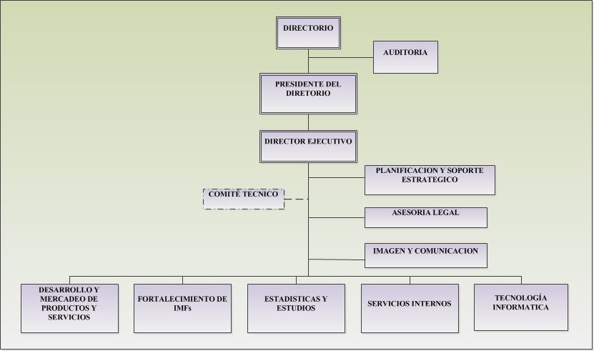
AREAS DE LA RFR

Slide 22
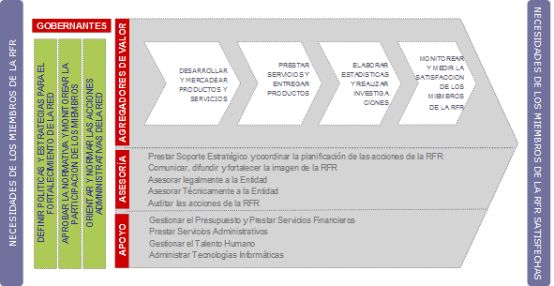
PROCESOS DE LA RFR

Slide 23
ENTIDADES - INFORMACION DE LA RFR
ENTIDADES | DESCRIPCION
DOCUMENTACION | Documentos generados para las capacitaciones brindadas a los miembros de la RFR
CAMPAÑAS | Campañas realizadas a los miembros de la RFR sobre cursos , soportes, normas etc.
PRODUCTOS CREDITICIOS | Elaboración de productos de crédito que se promocionan para capacitar
INSTITUCIONES | Miembros de la RFR
NORMATIVAS FINANCIERAS | Difusión de normas financieras , en que se capacitan o se generan
CONSULTORES | Base de consultores los cuales dictan cursos
SOPORTE TECNICO | Soporte técnico brindado a los miembros de la RFR
ENCUESTAS | Encuestas de satisfacción realizadas sobre los servicios
INDICADORES FINANCIEROS | Indicadores Financieros que son analizados por la RFR de los integrantes
INDICADORES SOCIALES | Indicadores Sociales que son analizados por la RFR de los integrantes
COLABORADORES | Colaboradores de la Red Financiera Rural
INVENTARIO INFRAESTRUCTURA | Información de infraestructura disponible de la RFR
INVENTARIO SOFTWARE | Información de Software de la RFR.

Slide 24
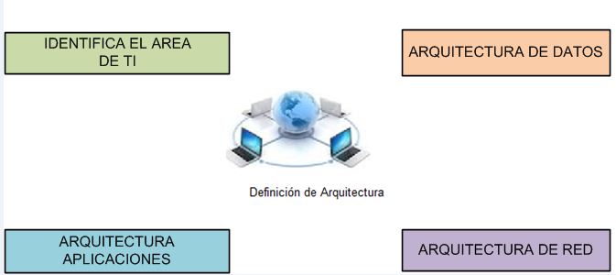
2. ARQUITECTURA ACTUAL DE RFR
Notes:
La planificación estratégica permite a las personas y a las empresas establecer acciones a realizar que la encaminen hacia un fin o destino. Para el caso de una empresa es fundamental que cada una de las áreas que la conforman y los miembros de la institución colaboren juntos para el cumplimiento de las estrategias planteadas y alcanzar el éxito empresarial

Slide 25
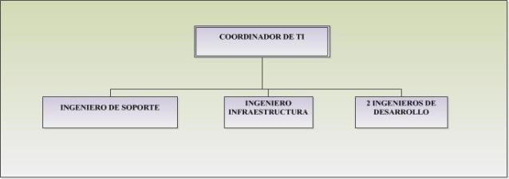
AREA DE TI DE LA RFR
Definir políticas y procedimientos de TI.
Diseñar e implementar servicios, aplicaciones e infraestructura de TI,
Administrar servicios, aplicaciones e infraestructura de TI, monitorear su comportamiento
Soporte a los procesos de negocio.

Slide 26
APLICACIONES DE LA RFR
APLICACIÓN | AREA QUE LO USA
MICROSTRATEGY | Estadísticas y estudios Fortalecimiento IMFS
LATINIUM | Servicios Internos
RFR-ONLINE ESTADISTICAS | Estadísticas y estudios
ENCUESTA DE SATISFACCION | Estadísticas y estudios
SIAG ON LINE | Estadísticas y estudios
MOODLE. | Desarrollo y Mercadeo de productos y Servicios
ZIMBRA | Todas la áreas
CREDITO RURAL. | Desarrollo y Mercadeo de productos y Servicios

Slide 27
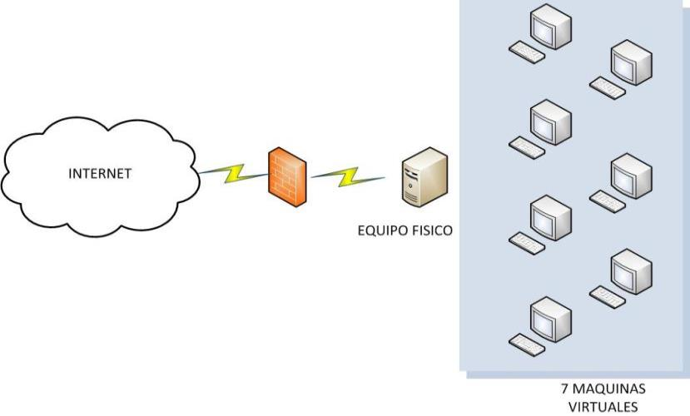
ARQUITECTURA DE RED DE LA RFR
HP ProLiant DL380p Gen8

Slide 28
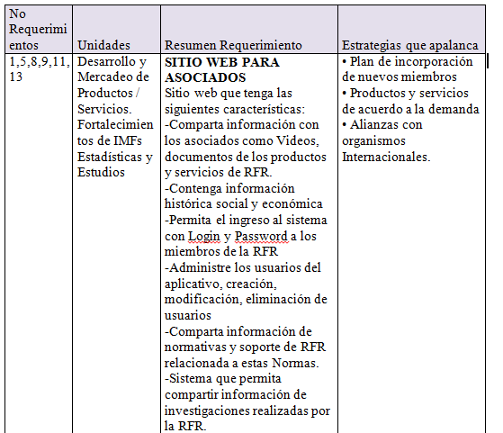
3. IDENTIFICACIÒN DE OPORTUNIDADES DE TECNOLOGÌA
Notes:
La planificación estratégica permite a las personas y a las empresas establecer acciones a realizar que la encaminen hacia un fin o destino. Para el caso de una empresa es fundamental que cada una de las áreas que la conforman y los miembros de la institución colaboren juntos para el cumplimiento de las estrategias planteadas y alcanzar el éxito empresarial

Slide 29
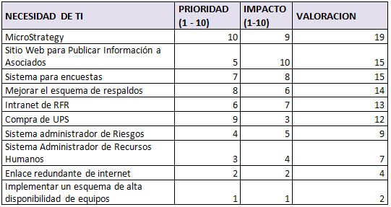
Priorización de necesidades
Notes:
La planificación estratégica permite a las personas y a las empresas establecer acciones a realizar que la encaminen hacia un fin o destino. Para el caso de una empresa es fundamental que cada una de las áreas que la conforman y los miembros de la institución colaboren juntos para el cumplimiento de las estrategias planteadas y alcanzar el éxito empresarial

Slide 30
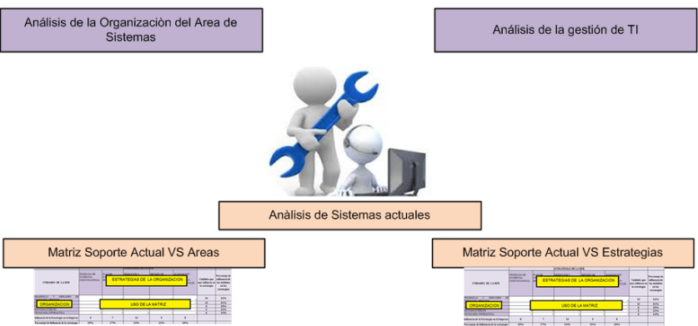
4. Análisis del soporte actual
Notes:
La planificación estratégica permite a las personas y a las empresas establecer acciones a realizar que la encaminen hacia un fin o destino. Para el caso de una empresa es fundamental que cada una de las áreas que la conforman y los miembros de la institución colaboren juntos para el cumplimiento de las estrategias planteadas y alcanzar el éxito empresarial

Slide 31
CONCLUCIONES. El alineamiento de Tecnología de la información a los objetivos de la empresa es de vital importancia para el éxito empresarial, el adquirir tecnología es una inversión muy grande y con mayor razón debe ser adquirida para lograr una mayor efectividad en su uso. Este alineamiento estratégico de tecnología es reconocido por muchas mejores prácticas y guías de tecnología que recomiendan crear estrategias de gestión y servicios orientadas a los objetivos de la empresa, dentro de estas guías se encuentran la desarrollada por IBM como es BSP/SA que según los resultados del presente trabajo es una buena herramienta para entender el negocio de la empresa, levantar necesidades de la empresa tanto al nivel de datos, infraestructura y software para finalmente establecer un plan basada en estas necesidades . La red Financiera Rural tiene como principal necesidad el manejo de la información entre sus cooperantes sin embargo el uso de la aplicación MicroStrategy esta sub dimensionado , cuando esta es una herramienta para el análisis de inteligencia de negocios que puede ser explotado de mejora manera para la toma de decisiones gerenciales y emisión de reportes para sus cooperantes.
Notes:
La planificación estratégica permite a las personas y a las empresas establecer acciones a realizar que la encaminen hacia un fin o destino. Para el caso de una empresa es fundamental que cada una de las áreas que la conforman y los miembros de la institución colaboren juntos para el cumplimiento de las estrategias planteadas y alcanzar el éxito empresarial

Slide 32
Gracias
Notes:
Use un encabezado de sección para cada uno de los temas, de manera que la transición resulte clara para el público.

